Slide 1
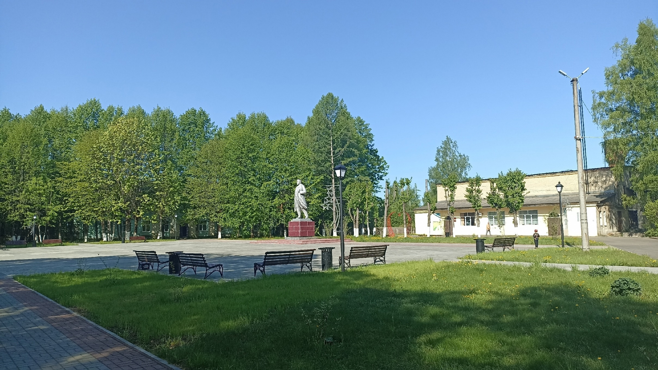

МУНИЦИПАЛЬНОЕ ОБРАЗОВАНИЕ « УГРАНСКИЙ МУНИЦИПАЛЬНЫЙ ОКРУГ» СМОЛЕНСКОЙ ОБЛАСТИ
БЮДЖЕТ
ДЛЯ ГРАЖДАН
на 2025-2027 годы
Решение «О бюджете муниципального образования «Угранский муниципальный округ» Смоленской области на 2025 год и на плановый период 2026-2027 годов»
№48 от 10.12.2024
(в редакции № 54 от 18.06.2025г.)

Slide 2
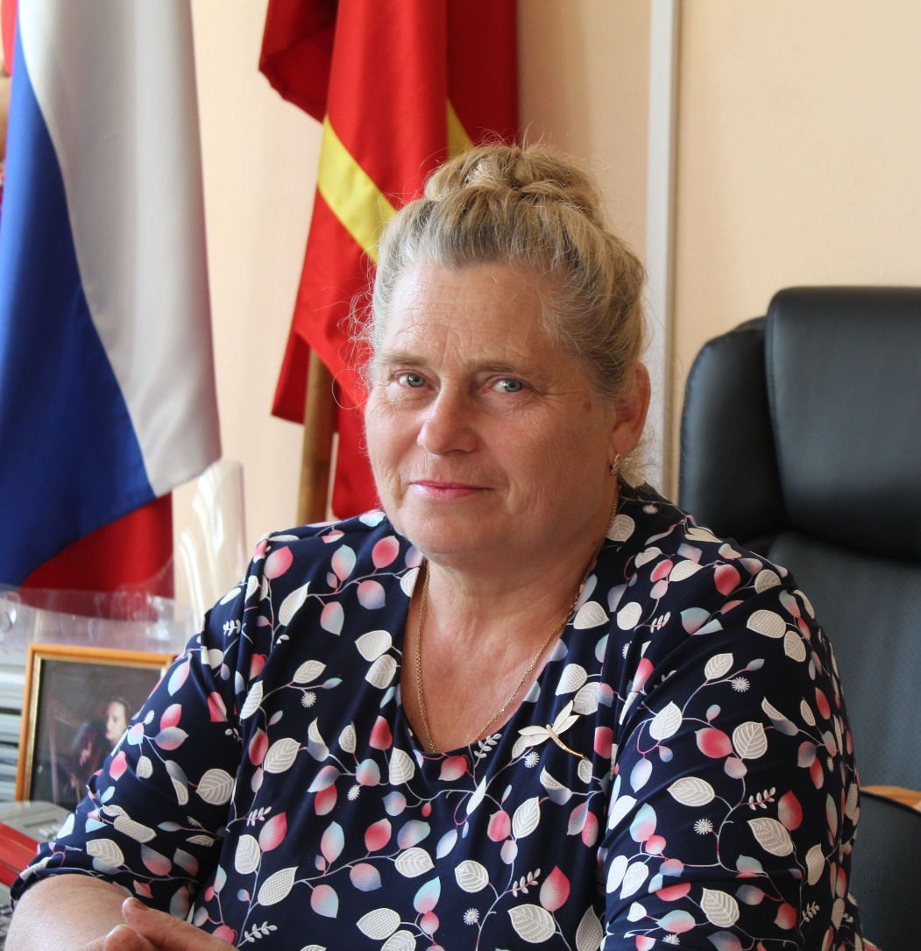
Уважаемые жители Угранского района!
Приоритетной задачей бюджетной политики является обеспечение прозрачности и открытости бюджетного процесса.
Бюджет для граждан – это упрощенная версия бюджетного документа, которая использует неформальный язык и доступные форматы, чтобы облегчить гражданам понимание бюджета, объяснить планы и действия муниципального образования «Угранский муниципальный округ», показать формы взаимодействия с ним по вопросам расходования общественных финансов.
Надеемся, что представление бюджета и бюджетного процесса в понятной для жителей форме повысит уровень общественного участия граждан в бюджетном процессе Угранского муниципального округа.
Глава муниципального образования «Угранский муниципальный округ» Смоленской области
Н.С. Шишигина

Slide 3
Глоссарий…………………………………………………………………………………………………… .4-12
Бюджетный процесс……………………………………………………………………………………….…13
Участие граждан в бюджетном процессе. . . . . . . . . . ……………………………………. . . . .. 14-16
Нормативная база формирования проекта бюджета………………………………………………..17
На чем основано составление бюджета муниципального округа………………………………..….18
Принцип прозрачности (открытости) бюджетной системы РФ……………………………….....19
Основные параметры социально-экономического развития…………………………………....20-21
Основные задачи бюджетной и налоговой политики МО……………………………………………..22
Межбюджетные отношения ……………………..………………………………………………………..23
Комиссии по увеличению поступления доходов в бюджет…………………………………………...24
Направления увеличения доходной базы…………………………………………………………………25
Основные характеристики бюджета . . . . . . . . . . . . . . . . ……………………………………... . . . ..26
Объем и структура налоговых доходов бюджета………...……………………………………….27-28
Дорожный фонд……………………………………………………………………………………………29-30 Какие налоги уплачивают в местный бюджет граждане муниципального образования?........31
Нормативы зачисления налогов на территории МО………………………………………….…..32-33
Некоторые особенности планирования доходов………………………………………………...........34
Основные налогоплательщики …………………………...……………………………………………....35
Объем и структура безвозмездных поступлений…………………..……………………………..36-37
Объём доходов Муниципального округа……………….…………………………………………………38
Информация о доходах и расходах на душу населения……………………………………….............39
Распределение бюджетных ассигнований по разделам расходов………………………………….40
Объем бюджетных ассигнований по разделам расходов МО……………………… ……………......41
Плановые показатель расходов бюджета……………………………………………………………42-43
Структура муниципального долга………………………………………………………………………..43
Плановые показатели расходов муниципальных программ бюджета МО…………………… .44-57
Расходы бюджета муниципального округа………………………………………………….………..…58
Национальные проекты……………………………………………………………………………………..59
Структура бюджетных ассигнований по разделам расходов ………………….........................60-61
Источники финансирования дефицита местного бюджета…………………………………………62
Контактная информация . . . . . . . . . . . . . . . . . . . . . . . . . . ……………………………………….. . . . 63
СОДЕРЖАНИЕ

Slide 4


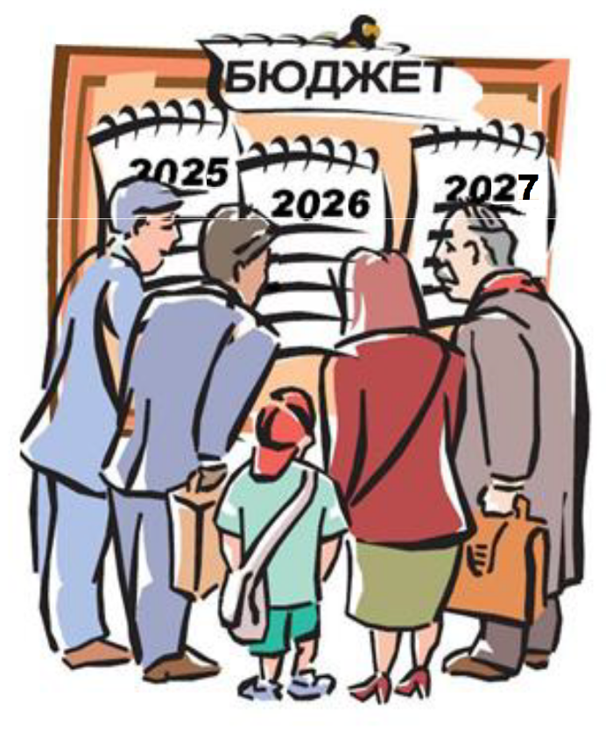
Глоссарий
Бюджет
Форма образования и расходования денежных средств, предназначенных для финансового обеспечения задач и функций государства и местного самоуправления. (Бюджетный кодекс РФ от 31.07.1998 № 145-ФЗ)
Доходы
Поступающие в бюджет денежные средства
Расходы
Выплачиваемые из бюджета денежные средства
Дефицит бюджета
Профицит бюджета
Открытость бюджета –важнейший фактор успешного стратегического развития Угранского муниципального округа.

Slide 5
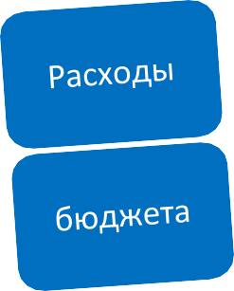
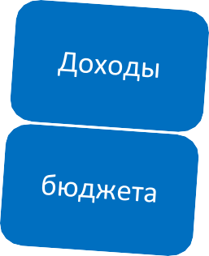


Глоссарий
Дефицит и профицит
Дефицит бюджета - превышение расходов бюджета над его доходами.
При превышении расходов над доходами принимается решение об источниках покрытия дефицита (например, использовать накопившиеся остатки средств на счёте
бюджета, взять в долг при отсутствии остатков средств на счёте бюджета). При дефицитном бюджете растёт долг и (или) снижаются остатки средств бюджета (накопления).
Профицит бюджета – превышение доходов бюджета над его расходами.
При превышении доходов над расходами принимается решение, как их использовать (например, накапливать резервы-остатки средств на счёте бюджета, погашать долг). При профиците бюджета снижается долг и (или) растут остатки средств (накопления).

Slide 6




Глоссарий
Бюджет формируется в новом «программном» формате на основе муниципальных программ. Это связано со вступившими в силу изменениями в Бюджетный кодекс РФ в 2014 году.
Каждая муниципальная программа увязывает бюджетные ассигнования с результатами их использования для достижения заявленных целей. Таким образом, программный бюджет призван повысить качество формирования и исполнения главного финансового документа.
Повышение эффективности деятельности всех участников программы за счет полномасштабного охвата всех сфер деятельности органов местного самоуправления и, как следствие, бюджетных ассигнований, находящихся в их распоряжении.
Обеспечение прозрачности расходования бюджетных средств, что позволяет увязать результаты, достигнутые в ходе реализации программ с бюджетными ресурсами, направленными на их достижение.
Четкая определенная ответственность за достижение результатов. Вытекает из необходимости назначения исполнителя и соисполнителей, ответственных за реализацию муниципальной программы.
Программный бюджет , это

Slide 7




Глоссарий
Межбюджетные трансферты
Денежные средства, перечисляемые из одного бюджета бюджетной системы Российской Федерации другому.
Субсидии
Предоставляются на условиях долевого софинансирования расходов других бюджетов.
Субвенции
Предоставляются на
финансирование «переданных» другим публично-правовым образованием полномочий.
Дотации
Предоставляются на безвозмездной
и безвозвратной основе без определения конкретной цели их использования.

Slide 8

Глоссарий
ДОХОДЫ БЮДЖЕТА – ЭТО БЕЗВОЗМЕЗДНЫЕ И БЕЗВОЗВРАТНЫЕ ПОСТУПЛЕНИЯ ДЕНЕЖНЫХ СРЕДСТ В БЮДЖЕТ
Неналоговые доходы
Поступления от уплаты других пошлин и сборов, установленных законодательством, а также штрафов за нарушения законодательства, например:
Доходы от использования государственного имущества и земли;
плата за негативное воздействие на
окружающую среду;
доходы от продажи материальных
и нематериальных активов;
Штрафные санкции;
Другие
Налоговые доходы
Поступления от уплаты налогов, установленных Налоговым кодексом Российской Федерации, например:
Налог на прибыль организации;
Акцизы;
Налог на доходы физических лиц;
Государственная пошлина;
Налог на добычу полезных ископаемых (НДПИ);
другие налоги
Безвозмездные поступления
Поступления от других бюджетов бюджетной системы (межбюджетные трансферты), организаций, граждан (кроме налоговых и неналоговых доходов)
Доходы
бюджета

Slide 9
Глоссарий
Виды налогов
Налог- обязательный, индивидуально безвозмездный платеж, взимаемый с организаций и физических лиц в форме отчуждения принадлежащих им на праве собственности, хозяйственного ведения или оперативного управления денежных средств в целях финансового обеспечения деятельности государства и (или) муниципальных образований
ФЕДЕРАЛЬНЫЕ
РЕГИОНАЛЬНЫЕ
Установлены Налоговым кодексом и обязательны к уплате на всей территории Российской Федерации, например :
Налог на прибыль организации;
Налог на доходы физических лиц ;
Акцизы;
Государственная пошлина;
Налог на добычу полезных ископаемых (НДПИ).
Местные
Установлены Налоговым кодексом и законами субъектов Российской Федерации и обязательны к уплате на соответствующих территориях субъектов РФ,
Например:
Налог на имущество организаций; Транспортный налог.
Установлены Налоговым кодексом и нормативными актами представительных органов муниципальных образований и обязательны к уплате территориях соответствующих муниципальных образований, например :
Налог на имущество физических лиц; Земельный налог

Slide 10
Глоссарий
РАСХОДЫ БЮДЖЕТА –выплачиваемые из бюджета денежные средства, являющихся источниками финансирования дефицита бюджета
Формирование расходов осуществляется в соответствии с расходными обязательствами, обусловленными установленным законодательством разграничением полномочий, исполнение которых должно происходить в очередном финансовом году за счет средств соответствующих бюджетов.
Принципы формирования расходов:
По разделам;
По ведомствам;
По муниципальным программам
Классификация расходов бюджетов –основа для построения ведомственной структуры расходов бюджета
Состав бюджетной классификации (статья 19 Бюджетного кодекса):
классификация доходов бюджетов;
классификация расходов бюджетов;
классификация источников финансирования дефицитов бюджетов;
классификация операций публично-правовых образований («классификация операций сектора
Разделы классификации расходов бюджетов
Разделы классификации расходов бюджета
01 «Общегосу дарственные вопросы»
03
«Национальная
безопасность и
правоохранительная
деятельность»
02 «Национальная
оборона»
04 «Национальная
экономика»
05 «Жилищно-коммунальное хозяйство»
06 «Охрана
окружающей
среды»
07 «Образование»
10 «Социальная
политика»
11
«Физическая
культура и спорт»
13
«Обслуживание муниципального долга»
08 «Культура,
кинематография»
14 «Межбюджетные трансферты общего характера бюджетам субъектов Российской Федерации и муниципальных образований

Slide 11

Понятие и типы расходных обязательств
РАСХОДНОЕ ОБЯЗАТЕЛЬСТВО – обязанность выплатить деньги из соответствующего бюджета
Публичные | Законы, определяющие объем и правила определения объема обязательств перед гражданами, организациями, органами власти
в том числе | в том числе законы, устанавливающие права граждан на получение социальных выплат (пенсий, пособий, компенсаций)
Гражданско-правовые | Государственный (муниципальный) контракт, трудовое соглашение, соглашение о предоставлении субсидии органам власти на закупки и т.д.
Межгосударственные | Межгосударственный договор (соглашение)

Slide 12

Глоссарий
Муниципальный долг
Совокупность долговых обязательств муниципального образования
(В соответствии с Бюджетным кодексом РФ объем доходов на обслуживание муниципального долга не должен превышать 15 % объема расходов бюджета муниципального района , за исключением объема расходов , которые осуществляются за счет субвенций из бюджетов бюджетной системы РФ . )
ЦЕЛИ ЗАИМСТВОВАНИЯ :
Финансирование дефицита бюджета;
Погашение долговых обязательств
СПОСОБЫ ЗАИМСТВОВАНИЯ :
Муниципальные
гарантии
Кредиты
Муниципальные
ценные бумаги

Slide 13









Бюджетный процесс – ежегодное формирование и исполнение бюджета
Рассмотрение проекта бюджета очередного года
Принятие закона о бюджете
Составление проекта бюджета очередного года
Утверждение бюджета очередного года
Законодательные, представительные органы власти
Органы исполнительной власти
Финансовые органы
Органы местного самоуправления
Подготовка экономического обоснования доходов и расходов бюджета
Утверждение отчета об исполнении бюджета предыдущего года
Исполнение бюджета в текущем году
Получение доходов бюджета и распределение бюджетных средств в соответствии с законом о бюджете
Формирование отчета об исполнении бюджета предыдущего года
Принятие закона об исполнении бюджета за отчетный год

Slide 14







«БЮДЖЕТ ДЛЯ ГРАЖДАН»
- это простое и наглядное представление информации о бюджете
ДОСТУПНО
Как государство получает и расходует свои средства
ИСТОЧНИКИ ДОХОДА
Какие у государства дополнительные
источники дохода
УЧАСТИЕ В БЮДЖЕТНОМ
ПРОЦЕССЕ
Как граждане могут влиять на формирование и расходование бюджета
7

Slide 15



Участие граждан в бюджетном процессе
Граждане –и как налогоплательщики, и как потребители общественных услуг –должны быть уверены в том, что передаваемые ими в распоряжение государства средства используются прозрачно и эффективно, приносят конкретные результаты как для общества в целом, так и для каждой семьи, для каждого человека
Как налогоплательщик
помогает формировать доходную часть бюджета
БЮДЖЕТ
Как получатель муниципальных услуг
Получает социальные гарантии (образование, здравоохранение, жилищно-коммунальное хозяйство, культура, физическая культура и спорт, социальные льготы и другие направления социальных гарантий населению) –расходная часть бюджета

Slide 16





Возможность влияния гражданина на состав бюджета
Участие в публичных
слушаниях проекта решения МО «Угранский муниципальный округ» Смоленской области
на очередной финансовый год и плановый период (обычно проходят в декабре)
Участие в публичных
слушаниях проекта решения МО «Угранский муниципальный округ» Смоленской области
по отчету об исполнении бюджета
(обычно проходят весной)
Участие в публичных обсуждениях по объектам
благоустройства территории МО «Угранский муниципальный округ» Смоленской области
(сходы жителей, опросы в Интернет)

Slide 17

Бюджетный кодекс РФ
Устав МО
«Угранский муниципальный округ» Смоленской области
Нормативная база формирования
проекта
местного бюджета
Приказ Минфина РФ
О порядке применения бюджетной
классификации
Положение о бюджетном процессе в МО «Угранский муниципальный округ» Смоленской области

Slide 18

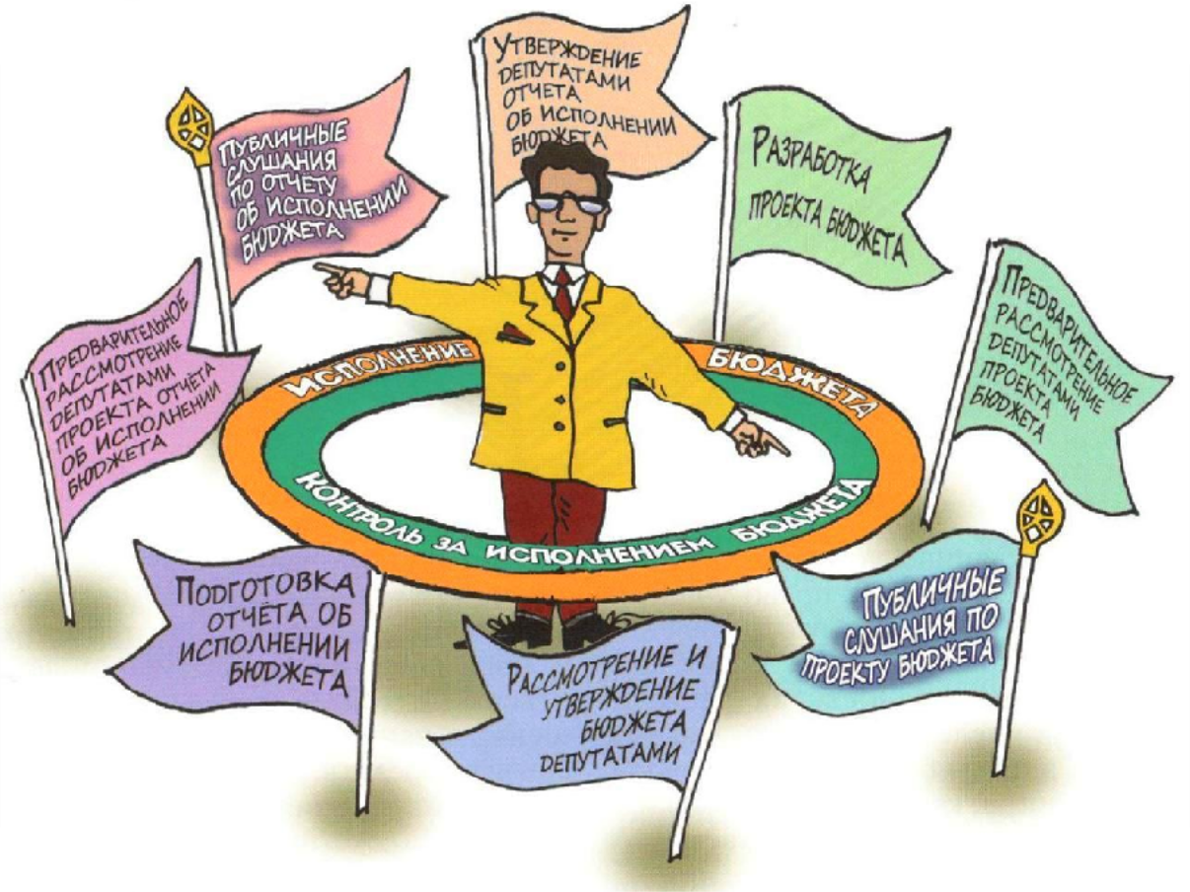
1
Послании Президента РФ Федеральному Собранию
На чем основано
составление местного бюджета
2
Основных направлениях бюджетной политики и
налоговой политике
3
Прогнозе социально-экономического развития муниципального образования
4
Муниципальных программах
5
Ведомственных целевых программах и планах мероприятий по непрограммным расходам местного бюджета

Slide 19



Принцип прозрачности (открытости) бюджетной системы РФ
Обязательное опубликование в средствах массовой информации (СМИ) утвержденных бюджетов и отчетов об их исполнении;
Размещение на сайте Администрации Муниципального образования «Угранский муниципальный округ» Смоленской области :https://ugra.admin-smolensk.ru/;
Обязательная открытость для общества и СМИ проектов бюджетов, обеспечение доступа к информации на едином портале бюджетной системы РФ в сети «Интернет»;
Преемственность бюджетной классификации РФ, а так же обеспечение сопоставимости показателей бюджета отчетного, текущего и очередного финансового года;

Slide 20
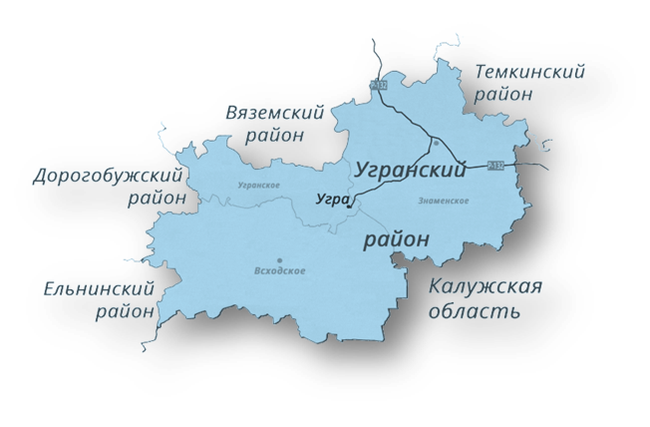





Основные параметры социально-экономического развития
Среднемесячная начисленная зарплата работников крупных и средних предприятий
Количество СМП
266
5%
39,4
тыс. руб.
103%
к уровню 2023 года
к уровню 2023 года
Объем отгруженных товаров собственного производства, выполненных работ и услуг по всем видам экономической деятельности
Уровень безработицы
1,26 %
926
тыс. руб.
109%
к уровню
2023 года
Сельские территории
Всходский территориальный округ
Знаменский территориальный
2 868,52 кв.м
Общая площадь

Slide 21

Основные параметры социально-экономического развития

Slide 22

Основные задачи бюджетной и налоговой политики муниципального образования «Угранский муниципальный округ» Смоленской области на 2025 год и на плановый период 2026 и 2027 годов
Сохранение долгосрочной устойчивости экономики и бюджетной системы муниципального округа, развитие муниципальной доходной базы, привлечение инвестиций в экономику округа
Обеспечение финансовой устойчивости, сбалансированности и самостоятельности бюджета муниципального округа
Сохранение уровня финансового обеспечения расходных обязательств по первоочередным и социально значимым направлениям
Развитие практики инициативного бюджетирования в целях вовлечения граждан в бюджетный процесс
Основные направления бюджетной и налоговой политики муниципального образования «Угранский муниципальный округ» Смоленской области сохраняют преемственность в отношении определенных ранее приоритетов и скорректированы с учетом текущей экономической ситуации
Совершенствование налогового администрирования
Мобилизация доходов
Обеспечение открытости и прозрачности бюджетного процесса, доступности информации о муниципальных финансах муниципального округа
    Оценка налоговых расходов муниципального образования «Угранский муниципальный округ» Смоленской области
Стимулирование экономической и инвестиционной деятельности, поддержка субъектов малого и среднего бизнеса

Slide 23

Межбюджетные отношения
Межбюджетные отношения
это совокупность отношений внутри бюджетной системы страны, включающая в качестве основных функциональных элементов разграничение доходов и расходов между уровнями бюджетной системы, распределение доходов между уровнями бюджетной системы, а также перераспределение средств между бюджетами разных уровне и видов.
Межбюджетные трансферты – средства, предоставляемые одним бюджетом бюджетной системы РФ другому бюджету бюджетной системы РФ

Slide 24

Комиссии по увеличению поступления доходов в бюджет
Межведомственная комиссия при Администрации муниципального образования «Угранский муниципальный округ» Смоленской области по укреплению налоговой дисциплины
В 2024 году осуществлялась работа Межведомственной комиссии при Администрации муниципального образования «Угранский муниципальный округ» Смоленской области по укреплению налоговой дисциплины (далее-Комиссия). Было проведено 12 заседаний Комиссии, на которые были приглашены 313 налогоплательщиков - физических лиц, имеющих задолженность по имущественным налогам. По вопросу сокращения задолженности по уплате налогов перед бюджетом на заседаниях Комиссии было рассмотрено 84 налогоплательщика. Сумма дополнительных поступлений по результатам работы Комиссии составила 403,7 тыс.рублей., в том числе по транспортному налогу- 226,2 тыс.рублей, по земельному налогу - 98,9 тыс.рублей, по налогу на имущество- 78,6 тыс.рублей.
Также в целях улучшения администрирования имущественных налогов с физических лиц и обеспечения их поступлений в консолидированный бюджет области на основании данных представленных Управлением ФНС России по Смоленской области в 2024 году проводилась дополнительная работа с налогоплательщиками, имеющими задолженность по имущественным налогам.
Списки налогоплательщиков, имеющих задолженность, были направлены Администрациям сельских поселений муниципального образования, руководителям муниципальных учреждений для информирования налогоплательщиков о необходимости погашения задолженности.
В рамках работы Комиссии проводилась работа по легализации трудовых отношений (выявлению физических лиц, осуществляющих предпринимательскую деятельность без государственной регистрации в налоговом органе и принятию мер по их регистрации в качестве индивидуальных предпринимателей; выявлению работодателей, осуществляющих деятельность, которая невозможна без привлечения наемных работников либо предусматривает наемный труд более одного человека; выявлению работодателей, допустивших нарушения, связанные с оформлением трудовых отношений с работником. За 2024 год выявлено 139 человек, в отношении которых работодателями были оформлены трудовые договора.

Slide 25

Направления увеличения доходной базы
Анализ эффективности предоставления налоговых льгот
Работа с администраторами доходов бюджета МО «Угранский муниципальный округ» Смоленской области, направленная на повышение качества администрирования доходных источников, повышение уровня ответственности за выполнение прогнозных показателей, снижение недоимки по администрируемым платежам
Работа с организациями, выплачивающими заработную плату работникам ниже прожиточного минимума
Проведение мероприятий, направленных на снижение недоимки по налоговым платежам
Организация работы по информированию граждан о сроках уплаты налогов
Создание условий для обеспечения устойчивого исполнения местных бюджетов

Slide 26

Какие налоги уплачивают в местный бюджет граждане муниципального образования?
Предоставление налоговых вычетов
Социальные в сумме, уплаченной: за обучение, на лечение, дополнительных страховых взносов на накопительную часть трудовой пенсии.
Стандартные, в том числе на
детей.
Профессиональные, в том числе для нотариусов, адвокатов, лиц, получающих авторские вознаграждения.
Имущественные, в том числе на приобретение жилья.
Налог на доходы физических лиц ( Глава 23 Налогового кодекса Российской федерации)
Ставка налога - 13%
В отдельных случаях:
9% - в отношении доходов от долевого участия в деятельности организаций, полученных в виде дивидендов;
30% - в отношении всех доходов, получаемых физическими лицами- иностранными гражданами;
35% - в отношении стоимости полученных выигрышей и призов

Slide 27
Нормативы зачисления налогов на территории муниципального образования «Угранский муниципального округа» Смоленской области
Федеральные налоги и сборы
1. Налог на доходы физических лиц - 31,062 %
2. Налог со специальными налоговыми режимами, в т.ч.
2.1 Налог, взимаемый в связи с применением упрощенной системы налогообложения- 15%
2.2. Единый сельскохозяйственный налог - 50%
2.3. Налог, взимаемый в связи в связи с применением патентной системы налогообложения - 100%
3. Налог на добычу общераспространенных полезных ископаемых -100%
Норматив зачисления налога на доходы физических лиц (НДФЛ) 31,062% в бюджет МО «Угранский муниципальный округ» Смоленской области:
Пример:
Зарплата: 20 000 руб.
Ставка НДФЛ - 13%
НДФЛ = 20 000 руб. × 13/100 = 2 600 руб.
НДФЛ в бюджет МО «Угранский муниципальный округ» Смоленской области= 2 600 руб. × 31,062% = 807,6 руб.
%
*Указаны нормативы распределения налога на доходы физических лиц с доходов, источником которых является налоговый агент, с доходов, полученных от осуществления предпринимательской деятельности, с доходов, полученных в соответствии со ст. 228 Налогового кодекса РФ

Slide 28
Нормативы зачисления налогов на территории муниципального образования «Угранский муниципального округа» Смоленской области
Земельный налог
Налоговая ставка зависит от
кадастровой стоимости земельного участка и его назначения, составляет:
0,3% - в отношении участков,
занятых жилищным фондом, сельскохозяйственного назначения или
приобретенных (предоставленных) для
личного подсобного хозяйства,
садоводства, огородничества, животноводства или дачного хозяйства;
1,5% - в отношении других земельных участков.
%
Налог на имущество физических лиц
Базовый размер налоговых ставок составляет:
1) 0,1% в отношении:
- жилых домов и их частей, квартир и их частей, комнат;
- объектов незавершенного строительства в случае, если проектируемым назначением таких объектов является жилой дом;
- единых недвижимых комплексов, в состав которых входит хотя бы один жилой дом;
- гаражей и машино-мест;
- хозяйственных строений или сооружений, площадь каждого из которых не превышает 50 кв. м и которые расположены на земельных участках, предоставленных для ведения личного подсобного, дачного хозяйства, огородничества, садоводства или
индивидуального жилищного строительства
2) 2% в отношении имущества, кадастровая стоимость которого превышает 300 млн руб. (за исключением гаражей и машино-мест в таких объектах);
3) 0,5% в отношении иного имущества.

Slide 29

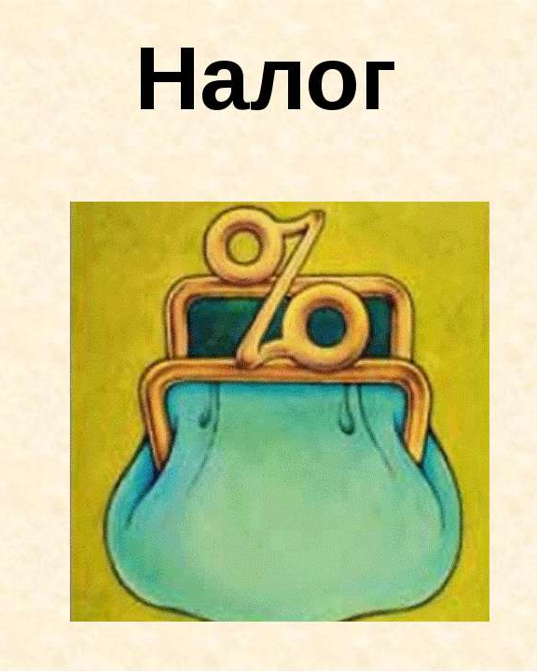
Налоговые льготы
Налоговые льготы устанавливаются по налогу на имущество физических лиц и земельному налогу Федеральным законодательством РФ (Налоговым кодексом РФ) и нормативно правовыми актами представительных органов местного самоуправления (решением Угранского окружного совета депутатов , входящих в состав муниципального района)Муниципальными правовыми актами установлены льготы по налогу на имущество физических лиц и земельному налогу для физических и юридических лиц.
Льготы для физических лиц прежде всего ориентированы на многодетные семьи, детей-сирот, инвалидов ВОВ, участников ВОВ, Почетных граждан.
Основными получателями льгот по земельному налогу для юридических лиц являются органы местного самоуправления; бюджетные, автономные, казенные учреждения, финансовое обеспечение которых полностью или частично осуществляется за счет средств местных бюджетов; государственные бюджетные учреждения, созданные Смоленской областью в целях распоряжения объектами государственной собственности Смоленской области. Налоговые льготы, как и иные освобождения и преференции по налогам и сборам, приводят к недополученным бюджетным доходам, поэтому предоставление налоговых льгот осуществляется взвешенно и ответственно. В соответствии с Постановлением Администрации муниципального образования «Угранский муниципальный округ» Смоленской области ежегодно осуществляется оценка эффективности предоставления налоговых льгот по местным налогам, совершенствуется работа по их оптимизации. Налоговые льготы устанавливаются по налогу на имущество физических лиц и земельному налогу Федеральным законодательством РФ (Налоговым кодексом РФ) и нормативно правовыми актами представительных органов местного самоуправления (решением Советов депутатов поселений, входящих в состав муниципального района)
Цель предоставления налоговых льгот:
üсоциальная поддержка отдельных категорий граждан;
üоптимизация бюджетных расходов;
üснижение налогового бремени для предприятий.
Сведения о налоговых льготах:
Налоговые льготы на уровне бюджета муниципального района
не предоставлялись

Slide 30

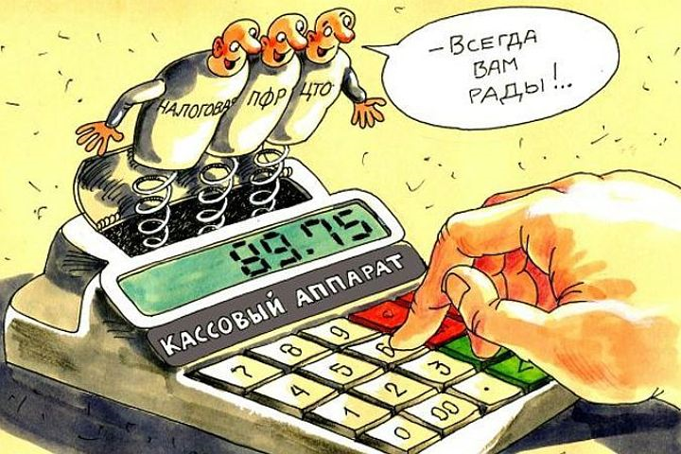
Некоторые особенности планирования доходов
В бюджеты муниципальных образований будут зачисляться доходы от акцизов на автомобильный и прямогонный бензин, дизельное топливо, моторные масла для дизельных и (или) карбюраторных (инжекторных) двигателей, производимые на территории Российской Федерации. Размеры дифференцированных нормативов отчислений устанавливаются исходя из протяженности автомобильных дорог местного значения, находящихся на балансе соответствующего муниципального образования с учетом видов покрытия дорог – дорог с твердым покрытием и дорог с грунтовым покрытием и применением удельных весов 0,6 и 0,4 соответственно.
Прогнозирование неналоговых доходов бюджета по доходам от сдачи в аренду имущества, находящегося в муниципальной собственности, по плате за негативное воздействие на окружающую среду, арендной плате за земли, по прочим доходам от оказания платных услуг и компенсации затрат государства, штрафам осуществляется на основании данных администраторов указанных видов доходов.

Slide 31
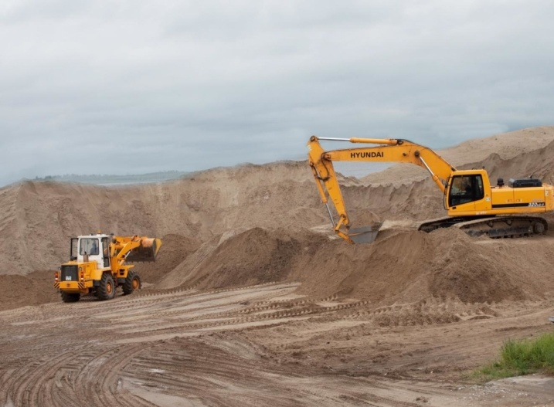
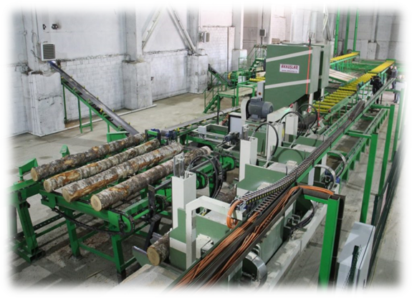
Основные налогоплательщики
Основным налоговым доходом, формирующим бюджет муниципального района, является налог на доходы физических лиц. Таким образом, основными налогоплательщиками, зачисляемых в бюджет муниципального образования, являются налогоплательщики на доходы физических лиц:
ООО «Угранский карьер» - Основным видом деятельности является «разработка гравийных и песчаных карьеров, добыча глины и каолина» Компания была зарегистрирована в 2006 году.
В 2024 году было отгружено товаров собственного производства на сумму 678,82 млн. рублей. Индекс промышленного производства составил 103,7 % в сопоставимой оценке. Доля в общем объеме отгруженной продукции промышленности района составляет 62,4 %. Угранский карьер является одним из крупнейших предприятий по выпуску нерудных строительных материалов в Смоленской области. Производимая продукция щебень и песок имеют большой спрос на рынке строительных материалов. Предприятие относится к категории средних предприятий. Численность работников на данном предприятии в 2023 году составила 240 человек. В 2025-2027годах на предприятии планируется рост объемов
ООО «ФОРЭСТ-ЛАЙФ» - предприятие по лесозаготовке и лесопереработке, расположенное в Угранском муниципальном округе Смоленской области;

Slide 32

Основные характеристики к бюджету на 2025-2027 годы
Решение Угранского окружного Совета депутатов от 18.06.2025 №5 «О внесении изменений в решение Угранского окружного Совета депутатов от 10.12.2024 № 48 «О бюджете муниципального образования «Угранский муниципальный округ» Смоленской области на 2025 год и на плановый период 2026 и 2027 годов» (далее –решение о бюджете) подготовлен финансовым управлением Администрации муниципального образования «Угранский муниципальный округ» Смоленской области в соответствии с требованиями, установленными Бюджетным кодексом Российской Федерации.
Основные параметры бюджета муниципального образования «Угранский муниципальный округ» Смоленской области (далее – бюджет муниципального округа) , утверждены в следующих объемах:
(тыс. рублей)
Общие доходы бюджета муниципального округа утверждены на 2025 год с увеличением на 90997,3 тыс. рублей.
В плановом периоде 2025 и 2026 годов общий объем доходов и общий объем расходов остались без изменения.
Налоговые и неналоговые доходы бюджета муниципального округа утвержденные на 2025 утверждены в сумме 110265,4тыс. руб., с увеличением на 150,0 тыс. руб. Изменения внесены на основе поступлений от оказания платных услуг .
Доходная часть бюджета муниципального округа по безвозмездным поступлениям утвержденные на 2025 год 544423,3тыс. Рублей с увеличены на 90739,5, 2026г. и 2027г. остались без изменения.
Общий объем расходов бюджета муниципального округа утвержденные на 2025 год утверждены 697436,1 с увеличены в сумме 115122,1тыс. руб.
Показатели | Отчетный финансовый 2023 год | Отчетный финансовый 2024 год | 2025 год (Решение №54 от 18.06.2025) | 2024 в % к утвержденному бюджету на 2023 | Плановый период
 |  |  |  |  | 2026 год | 2027 год
1 | 3 |  | 5 | 4 (гр.5/гр3*100) | 6 | 7
I. ДОХОДЫ, | 545 226,40 | 601 597,10 | 654688,7 | 93,70 | 421365,1 | 381205,9
в т.ч.
Налоговые и неналоговые доходы | 84 721,20 | 122 780,30 | 110265,4 | 129,85 | 113 410,10 | 130 163,70
Безвозмездные поступления | 460505,2 | 478816,8 | 544423,3 | 98,52 | 30755,0 | 251042,2
II. РАСХОДЫ | 521194,4 | 601611,9 | 697436,1 | 111,73 | 366 948,10 | 376861,4
III. ДЕФИЦИТ (-) / ПРОФИЦИТ (+) | 24 032,00 | -14,80 | 42747,4 |  | 0,00 | 0,00
IV. ИСТОЧНИКИ ФИНОНСИРОВАНИЯ ДЕФЕЦИТА | 24 032,00 | -14,80 | 42747,4 |  | 0,00 | 0,00

Slide 33
Утвержденные изменения по доходам (2025год):
(тыс. рублей)

Slide 34

ОБЪЕМ И СТРУКТУРА НАЛОГОВЫХ и НЕНАЛОГОВЫХ ДОХОДОВ БЮДЖЕТА
ДОХОДЫ | Отчетный финансовый 2023 год | Отчетный финансовый 2024 год | 2025 (Решение бюджета №54 от 18.06.2025г. ) | Плановый период
 |  |  |  | 2026 | 2027
 | 82 014,10 | 122 780,30 | 110 265,40 | 113 410,10 | 130 163,70
НАЛОГОВЫЕ ДОХОДЫ | 75 799,10 | 107 341,30 | 104 827,90 | 108 057,60 | 124 598,90
Налог на прибыль, доходы | 29 030,80 | 37 517,00 | 38 664,90 | 40 495,00 | 45 196,50
Налоги на товары (услуги) реализуемые на территории РФ | 29 772,70 | 32 022,10 | 33 092,40 | 33 258,00 | 43 834,20
Налоги на совокупный доход | 2 260,60 | 3 089,60 | 3 159,50 | 3 337,80 | 3 516,00
Налог, взимаемый в связи с применением упрощенной системы налогообложения | 1 640,30 | 2 153,50 | 2 153,30 | 2 267,90 | 2 385,60
Единый сельскохозяйственный налог | 295,30 | 32,80 | 33,00 | 36,20 | 39,80
Налог, взимаемый в связи с применением патентной системы налогообложения | 325,00 | 903,30 | 973,20 | 1 033,70 | 1 090,60
Налог на имущество | 7 154,20 | 8 811,30 | 8 738,50 | 8 907,00 | 9 110,00
Налог на имущество физических лиц | 2 071,40 | 2 622,40 | 2 746,70 | 2 837,30 | 2 931,00
Земельный налог | 5 082,80 | 6 188,90 | 5 991,80 | 6 069,70 | 6 179,00
Налоги, сборы и регулярные платежи за пользование природными ресурсами | 6 776,80 | 24 789,80 | 20 157,80 | 21 004,40 | 21 844,60
Государственная пошлина | 804,00 | 1 111,50 | 1 014,80 | 1 055,40 | 1 097,60
НЕНАЛОГОВЫЕ ДОХОДЫ | 6 215,00 | 15 439,00 | 5 437,50 | 5 352,50 | 5 564,80
Доходы от использования имущества, находящегося в государственной и муниципальной собственности | 3 636,20 | 5 481,60 | 4 772,50 | 4 962,00 | 5 149,20
Платежи при пользовании природными ресурсами | 15,60 | 16,30 | 13,20 | 13,90 | 14,10
Доходы от оказания платных услуг | 2 127,70 | 1 615,60 | 257,80 | 0,00 | 0,00
Доходы от продажи материальных и нематериальных активов | 2 707,00 | 7 310,10 |  | 0,00 | 0,00
Штрафы, санкции, возмещение ущерба | 135,50 | 731,60 | 394,00 | 376,60 | 401,50
Прочие неналоговые доходы | 300,00 | 283,80 | 0,00 | 0,00 | 0,00

Slide 35
ОБЪЕМ И СТРУКТУРА НАЛОГОВЫХ ДОХОДОВ БЮДЖЕТА

Slide 36

ДОРОЖНЫЙ ФОНД
Порядок формирования и использования
бюджетных ассигнований муниципального дорожного фонда муниципального образования « Угранский муниципальный округ» Смоленской области
Дорожный фонд -часть средств бюджета, подлежащая использованию в целях финансового обеспечения дорожной деятельности в отношении дорог общего пользования местного значения муниципального образования «Угранский муниципальный округ» Смоленской области. автомобильных
ФОРМИРОВАНИЕДОРОЖНОГО ФОНДА
Объем бюджетных ассигнований муниципального дорожного фонда утверждается решением Угранского окружного Совета депутатов (далее – Совет депутатов) о бюджете на очередной финансовый год (очередной финансовый год и плановый период) в размере не менее прогнозируемого объема доходов бюджета муниципального образования «Угранский муниципальный округ» Смоленской области (далее - бюджет муниципального округа) от: акцизов на автомобильный бензин, прямогонный бензин, дизельное топливо, моторные масла для дизельных и (или) карбюраторных (инжекторных) двигателей, производимые на территории Российской Федерации, подлежащих зачислению в бюджет муниципального округа; денежных средств, поступающих в бюджет муниципального округа от уплаты неустоек (штрафов, пеней), а также от возмещения убытков муниципального заказчика, взысканных в установленном порядке в связи с нарушением исполнителем (подрядчиком) условий муниципального контракта или иных договоров, финансируемых за счет средств дорожного фонда, или в связи с уклонением от заключения таких контракта или иных договоров; поступлений в виде межбюджетных трансфертов (субсидий), из бюджетов бюджетной системы Российской Федерации на финансовое обеспечение дорожной деятельности в отношении автомобильных дорог общего пользования местного значения; безвозмездных поступлений от физических и юридических лиц на финансовое обеспечение дорожной деятельности, в том числе добровольных пожертвований, в отношении автомобильных дорог общего пользования местного значения; денежных средств, внесенных участником конкурса или аукциона, проводимых в целях заключения муниципального контракта, финансируемого за счет средств дорожного фонда муниципального округа в качестве обеспечения заявки на участие в таком конкурсе или аукционе в случае уклонения участника конкурса или аукциона от заключения такого контракта и в иных случаях, установленных законодательством Российской Федерации. Бюджетные ассигнования муниципального дорожного фонда, не использованные в текущем финансовом году, направляются на увеличение бюджетных ассигнований муниципального дорожного фонда в очередном финансовом году. Объем бюджетных ассигнований муниципального дорожного фонда: подлежит увеличению в текущем финансовом году и (или) очередном финансовом году на положительную разницу между фактически поступившим и прогнозировавшимся объемом доходов бюджета муниципального округа, учитываемых при формировании муниципального дорожного фонда; может быть уменьшен в текущем финансовом году и (или) очередном финансовом году на отрицательную разницу между фактически поступившим и прогнозировавшимся объемом доходов бюджета муниципального округа, учитываемых при формировании муниципального дорожного фонда. Объем бюджетных ассигнований муниципального дорожного фонда подлежит корректировке путем внесения в установленном порядке изменений в сводную бюджетную роспись бюджета муниципального округа. Объем бюджетных ассигнований, предусмотренных для исполнения бюджетных обязательств формируется в соответствии с Положением о порядке осуществления мероприятий, связанных с разработкой проекта решения о бюджете муниципального образования «Угранский муниципальный округ» Смоленской области на очередной финансовый год (на очередной финансовый год и плановый период), подготовкой документов и материалов, обязательных для предоставления одновременно с проектом решения о бюджете на очередной финансовый год (на очередной финансовый год и плановый период)
ИСПОЛЬЗОВАНИЕ ДОРОЖНОГО ФОНДА
Средства муниципального дорожного фонда направляются на:
Содержание и ремонт действующей сети автомобильных дорог общего пользования местного значения и искусственных сооружений на них;
Проектирование, строительство (реконструкцию) и капитальный ремонт автомобильных дорог общего пользования местного значения и искусственных сооружений на них;
Проведение проектно-изыскательских работ в области дорожной деятельности;
Приобретение дорожно–строительной техники, необходимой для осуществления дорожной деятельности;
Капитальный ремонт и ремонт дворовых территорий многоквартирных домов, проездов к дворовым территориям многоквартирных домов населенных пунктов муниципального образования «Угранский муниципальный округ» Смоленской области.
Реализацию прочих мероприятий, необходимых для развития и функционирования сети автомобильных дорог общего пользования местного значения.
Использование бюджетных ассигнований муниципального дорожного фонда осуществляется в рамках реализации муниципальной программы муниципального образования «Угранский муниципальный округ» Смоленской области «Развитие дорожно-транспортного комплекса муниципального образования «Угранский муниципальный округ» Смоленской области.
Операции со средствами муниципального дорожного фонда отражаются на едином счете бюджета муниципального округа, открытом в территориальном органе Федерального казначейства.
Учет операций со средствами муниципального дорожного фонда осуществляется в порядке, установленном для учета операций со средствами бюджета муниципального округа.
Бюджетные ассигнования дорожного фонда не могут быть использованы на цели, не соответствующие их назначению

Slide 37

ДОРОЖНЫЙ ФОНД
ДОХОДЫ ДОРОЖНОГО ФОНДА, ВСЕГО | Отчетный финансовый 2023 год | Отчетный финансовый 2024 год | Текущий финансовы йгод 2025 (Решение № 1 от 30.01.2025) | Плановый период
 |  |  |  | 2026 | 2027
Остатки дорожного фонда на 01.01. | 10772,2 | 11117,3 | 13382,8
Налоги на товары (услуги) реализуемые на территории РФ | 45147,2 | 51582,9 | 33 094,40 | 33 258,00 | 43 834,20
Акцизы на нефтепродукты | 45147,2 | 51582,9 | 33 094,40 | 33 258,00 | 43 834,20
Областные средства | 51733,5 | 30660,9 | 34 200,00 | 0,00 | 0,00
Субсидии на проектирование, строительство, реконструкцию, капитальный ремонт и ремонт автомобильных дорог общего пользования местного значения | 51733,5 | 30660,9 | 34 200,00 | 0,00 | 0,00
РАСХОДЫ ДОРОЖНОГО ФОНДА, ВСЕГО капитальный ремонт, ремонт и содержание автомобильных дорог межмуниципального значения | 96535,6 | 93361,1 | 80 677,20 | 33 258,00 | 43 834,20

Slide 38
Утвержденные изменения по доходам (2025год):
(тыс. рублей)
                продолжение

Slide 39

ОБЪЕМ И СТРУКТУРА БЕЗВОЗМЕЗДНЫХ ПОСТУПЛЕНИЙ
Безвозмездные поступления –средства, безвозмездно поступающие в бюджет из другого бюджета в форме дотаций, субсидий, субвенций, иных межбюджетных трансфертов, а также от физических и юридических лиц.
БЕЗВОЗМЕЗДНЫЕ ПОСТУПЛЕНИЯ | Отчетный финансовый 2023 год | Текущий финансовый 2024 год (Прогноз исполнения бюджета) | 2025 (Решение бюджета №54 от 18.06.2025г. ) | Плановый период
 |  |  |  | 2026 | 2027
 | 460 247,80 | 539 875,80 | 544 423,30 | 253 538,00 | 246 697,70
Дотации бюджетам муниципальных районов на выравнивание уровня бюджетной обеспеченности | 145 226,00 | 219 427,20 | 206 660,30 | 132 406,00 | 133 266,00
Субвенции бюджетам субъектов Российской Федерации и муниципальных образований | 98 053,60 | 135 024,70 | 123 996,60 | 121 132,00 | 113 431,70
Субсидии бюджетам субъектов Российской Федерации и муниципальных образований | 214 795,80 | 155 645,90 | 201 445,50 | 0,00 | 0,00
Иные межбюджетные трансферты | 660,80 | 29 433,10 | 1 819,60 | 0,00 | 0,00
Прочие безвозмездные поступления | 1 769,30 | 787,10 | 10 501,30 | 0,00 | 0,00
Доходы бюджетов муниципальных районов от возврата бюджетами бюджетной системы Российской Федерации остатков субсидий, субвенций и иных межбюджетных трансфертов, имеющих целевое назначение, прошлых лет, а также от возврата организациями остатков субсидий прошлых лет |  | 5,90 |  | 21 876,30
Возврат остатков субсидий, субвенции и иных межбюджетных трансфертов, имеющих целевое назначение, прошлых лет | -257,70 | -448,10 | 0,00 | 0,00 | 0,00

Slide 40
ОБЪЕМ И СТРУКТУРА БЕЗВОЗМЕЗДНЫХ ПОСТУПЛЕНИЙ
Безвозмездные поступления –средства, безвозмездно поступающие в бюджет из другого бюджета в форме дотаций, субсидий, субвенций, иных межбюджетных трансфертов, а также от физических и юридических лиц.

Slide 41
ОБЪЕМ ДОХОДОВ Муниципального образования «Угранский муниципальный округ» Смоленской области на 2025 и плановый период 2026-2027 гг.

Slide 42







ИНФОРМАЦИЯ О ДОХОДАХ И РАСХОДАХ НА ДУШУ НАСЕЛЕНИЯ в 2025-2027 г.
ДОХОДЫ
в 2026- 2027г.
52,24тыс. руб.
58,42тыс. руб
на 1 человека
ДОХОДЫ в 2025 г.
654688,7тыс. руб.
101,50 тыс. руб.
на 1 человека
РАСХОДЫ в 2025 г.
697436,1тыс. руб.
108,12 тыс. руб.
на 1 человека
РАСХОДЫ
в 2026-2027 г.
52,24тыс. руб.
48,42 тыс. руб.
на 1 человека
106600,3
16,53 тыс. руб. 23,40 тыс. руб.
23,90 тыс. руб.
на 1 человека
104827,9
16,25тыс. руб.
16,75 тыс. руб.
19,32 тыс. руб.
на 1 человека
Налоговые поступления
Расходы на образование
76850,4
11,91 тыс. руб.
8,47 тыс. руб.
8,70 тыс. руб.
на 1 человека
5437,5
0,84 тыс. руб.
0,83 тыс. руб.
0,86 тыс. руб.
на 1 человека
Неналоговые поступления
Расходы на культуру
24004,8
3,72 тыс. руб.
4,2 тыс. руб.
2,44 тыс. руб.
на 1 человека
Расходы на социальную политику
544423,3
84,40тыс. руб.
39,31 тыс. руб.
38,24 тыс. руб.
на 1 человека
Безвозмездные поступления
Расходы на спорт
19034,7
2,95тыс. руб.
1,58 тыс. руб.
1,54 тыс. руб.
на 1 человека
Численность населения 6450

Slide 43
Утвержденные изменения по расходам (2025год):
(тыс. рублей)

Slide 44
(тыс. рублей)
Утвержденные изменения по расходам (2025год):

Slide 45

Распределение бюджетных ассигнований по разделам расходов на 2025 и плановый период 2026 и 2027 год (тыс. руб.)
Расходы | Отчетный финансовый 2023 год | Отчетный финансовый 2024 год | 2025 (Решение бюджета №54 от 18.06.2025г. ) | Плановый период
 |  |  |  | 2026 | 2027
 | 521 194,40 | 662 670,90 | 697 436,10 | 360 802,10 | 363 689,40
Общегосударственные вопросы | 65946,8 | 84490,8 | 106 600,30 | 79 988,50 | 79 375,00
Национальная оборона | 607,5 | 703,2 | 415,90 | 446,20 | 461,60
Национальная безопасность и правоохранительная деятельность | 98,4 | 112,9 | 224,00 | 224,00 | 224,00
Национальная экономика | 86307,1 | 98473,7 | 84 940,90 | 35 413,00 | 45 989,20
Жилищно-коммунальное хозяйство | 59522,7 | 63949 | 168 024,30 | 1 439,10 | 1 433,70
Охрана окружающей среды | 0 | 0 | 951,50 | 208,20 | 226,10
Образование | 146772,6 | 186165,4 | 216 389,30 | 150 992,10 | 154 152,40
Культура, кинематография | 46126,9 | 55962,9 | 76 850,40 | 54 686,40 | 56 131,20
Социальная политика | 18054,3 | 40432,1 | 24 004,80 | 27 162,20 | 15 750,10
Физическая культура и спорт | 97758,1 | 87396,1 | 19 034,70 | 10 242,40 | 9 946,10
Межбюджетные трансферты бюджетам субъектов российской федерации и муниципальных образований общего характера | 30 176,80 | 44984,8 | 0,00 | 0,00 | 0,00

Slide 46
Объем бюджетных ассигнований по разделам расходов МО «Угранский муниципальный округ» Смоленской области

Slide 47

Плановые показатели расходов бюджета МО «Угранский муниципальный округ» Смоленской области

Slide 48
Плановые показатели расходов бюджета МО «Угранский муниципальный округ» Смоленской области

Slide 49
Плановые показатели расходов бюджета МО «Угранский муниципальный округ» Смоленской области
(тыс.рублей)
РАСХОДЫ НА ОКАЗАНИЕ МЕР СОЦИАЛЬНОЙ ПОДДЕРЖКИ ОТДЕЛЬНЫМИ КАТЕГОРИЯМИ ГРАЖДАН (публичных обязательств) | 2024 | 2025 | 2026 | 2027
Предоставление молодым семьям социальных выплат на приобретение жилья или строительство индивидуального жилого дома | 665,9 | 665,9 | 629,7 | 626,2
Оказание мер социальной поддержки отдельным категориям граждан | 0,0 | 0,0 | 0,0 | 0,0
Выплата денежных средств на содержание ребенка, переданного на воспитание в приемную семью | 176,3 | 176,3 | 176,3 | 176,3
Выплата вознаграждения, причитающегося приемным родителям | 57,4 | 57,4 | 57,4 | 57,4
Осуществление мер социальной поддержки по предоставлению компенсации расходов на оплату жилых помещений, отопления и освещения педагогическим и иным работникам образовательных организаций | 2894,4 | 2894,4 | 2894,4 | 2894,4
Обеспечение детей-сирот и детей, оставшихся без попечения родителей, лиц из их числа жилыми помещениями | 3525,6 | 3525,6 | 3525,6 | 3525,6
Доплаты к пенсиям муниципальных служащих | 6888,0 | 6888,0 | 6888,0 | 6888,0
ИТОГО | 14207,6 | 14207,6 | 14171,4 | 14167,9

Slide 50
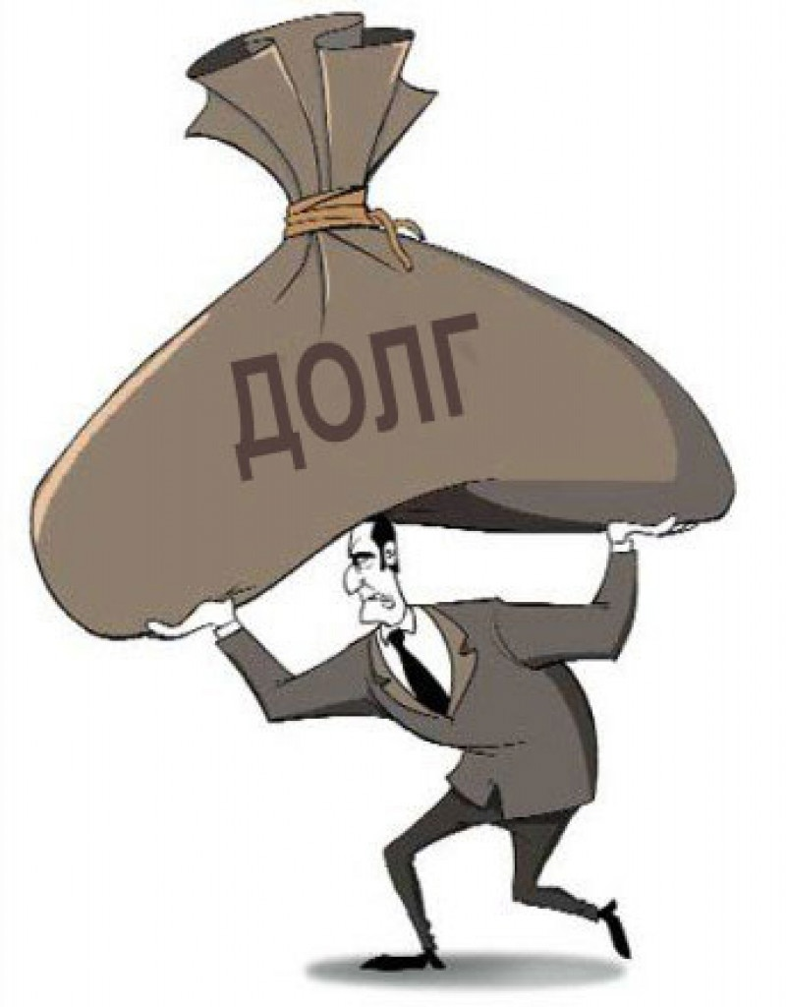
Структура муниципального долга
Программой муниципальных внутренних
заимствований МО «Угранский муниципальный округ» Смоленской области на 2025 год и плановый период 2026-2027 годов не предусматривается получение кредитов от кредитных организаций.
Выдача бюджетных кредитов в 2025-2027 годах также не планируется.
В целях недопущения образования муниципального долга обеспечено эффективное и целевое использование бюджетных средств, обеспечено погашение текущих долговых обязательств за счет собственных доходов, не используются заемные средства, проводятся мероприятия по недопущению увеличения расходных обязательств, необеспеченных финансовыми источниками.
По итогам 2023 года у муниципального образования нет муниципального долга, нет заимствований, непогашенных долговых обязательств и процентов по ним, не привлекались кредитные средства для покрытия дефицита бюджета и кассового разрыва. Администрацией оцениваются реальные возможности местного бюджета и не принимаются расходные обязательства, не обеспеченные доходными источниками.

Slide 51

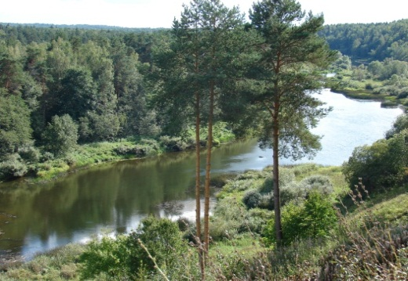
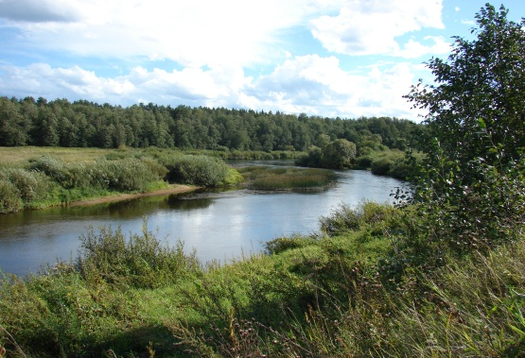
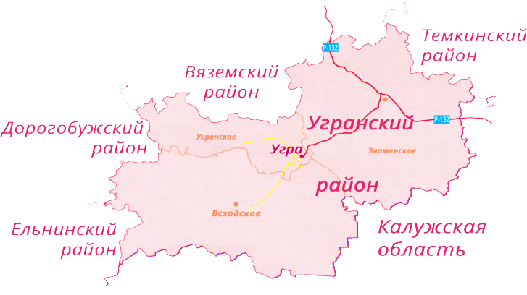
Инвестиционный потенциал развития территории
богатство
лесными ресурсами
наличие свободных неиспользуемых земель
выгодное географическое положение, развитая транспортная инфраструктура
наличие объектов недвижимости для размещения производств
значительный туристско-рекреационный и культурно-познавательный потенциал

Slide 52
Инвестиционные проекты, которые реализуются на территории Угранского сельского поселения
Инвестиционная привлекательность муниципального образования «Угранский район» Смоленской области
Инвестиционная политика муниципального образования «Угранский район» Смоленской области направлена на повышение конкурентоспособности района, привлечение инвесторов в реальный сектор экономики.
Угранский район имеет выгодное географическое положение. Село Угра расположено в 280 км от Москвы, в 240 км от Смоленска, в 162 км. от г. Калуга. Через территорию района проходит железнодорожная магистраль Москва– Брест и автомобильная дорога регионального значения Вязьма-Калуга.
Угранское поречье – это уникальная территория с хорошо сохранившимся ландшафтом и обилием разнотипных памятников природы. Угранский район – самый лесообеспеченный среди районов области, имеет высокую лесистость и большие запасы древесины.
На территории района находится Слободское месторождение известняка (в 26 км. северо-восточнее с. Угра), площадь разведанных промышленных запасов составляет 692,7 га. Слободское месторождение известняков было выявлено и детально разведано Смоленской комплексной геологической экспедицией геологического управления Центральных районов в 1961 году как месторождение цементного сырья с общим объемом балансовых запасов – 121526 тыс.куб.м.
Приоритетными направлениями развития района являются сельское хозяйство, перерабатывающая промышленность, добыча полезных ископаемых, туристическая деятельность.
Инвестиционные возможности, привлекательность района отражены в инвестиционном паспорте, который размещен на официальном сайте Администрации.

Slide 53


Программная структура расходов бюджета муниципального округа на 2025 год и плановый период 2026 и 2027 г (в тыс. руб.)
1
Муниципальная программа «Развитие дорожно-транспортного комплекса в МО « Угранский муниципальный округ» Смоленской области»
81786,2 тыс.руб. –2025 год
34238,0 тыс.руб. –2026 год
44814,2 тыс.руб. –2027 год
2
Муниципальная программа
« Создание благоприятного предпринимательского и инвестиционного климата в МО « Угранский муниципальный округ» Смоленской области
230,0 тыс.руб.–2025 год
105,0 тыс.руб. –2026 год
105,0 тыс.руб. –2027 год
Цель программы:
Развитие дорожно-транспортного комплекса Угранского округа Смоленской области, обеспечение безопасности дорожного движения, улучшение транспортного обслуживания населения.
Ожидаемые результаты реализации муниципальной программы: Снижение количества ДТП с пострадавшими; улучшение транспортного обслуживания населения
Цель программы:
Создание благоприятного предпринимательского и инвестиционного климата в муниципальном образовании «Угранский муниципальный округ» Смоленской области

Slide 54


Программная структура расходов бюджета муниципального округа на 2025 год и плановый период 2026 и 2027 г (в тыс. руб.)
Муниципальная программа
« Создание благоприятного предпринимательского и инвестиционного климата в МО « Угранский муниципальный округ» Смоленской области
100,0 тыс.руб.–2025 год
100,0 тыс.руб. –2026 год
100,0 тыс.руб. –2027 год
4
3
Муниципальная программа
«Развитие образования в муниципальном образовании в МО « Угранский муниципальный округ» Смоленской области
211269,4 тыс.руб.–2025 год
165126,1 тыс.руб. –2026 год
156781,8 тыс.руб. –2027 год
Цель муниципальной программы:
Увеличение производства продукции сельского хозяйства, производимой в Угранском муниципальном округе и повышение ее конкурентоспособности; обеспечение финансовой устойчивости сельскохозяйственных товаропроизводителей и повышение эффективности использования ресурсного потенциала в сельском хозяйстве Угранского муниципального округа
Цель программы:
Обеспечение общедоступного бесплатного дошкольного и общего образования.
Обеспечение современного качества, доступности и эффективности дополнительного образования.

Slide 55



Программная структура расходов бюджета муниципального округа на 2025 год и плановый период 2026 и 2027 г (в тыс. руб.)
5
Муниципальная программа «Комплексные меры противодействия незаконному обороту наркотиков в МО
«Угранский муниципальный округ» Смоленской области
10,0 тыс. руб.–2025 год
10,0 тыс. руб. –2026 год
10,0 тыс. руб. –2027 год
Муниципальная программа
« Патриотическое воспитание граждан в МО « Угранский муниципальный округ» Смоленской области»
150,0 тыс. руб.–2025 год
150,0 тыс. руб. –2026 год
150,0 тыс. руб. –2027 год
6
Цель муниципальной программы:
Развитие и модернизация системы патриотического воспитания, формирование у детей и молодежи Угранского муниципального округа гражданской идентичности, высокого патриотического сознания и верности Отечеству
Цель муниципальной программы: противодействие незаконному обороту наркотиков, профилактика правонарушений связанных с употреблением и распространением наркотических и психотропных веществ на территории муниципального образования «Угранский муниципальный округ» Смоленской области

Slide 56


Программная структура расходов бюджета муниципального округа на 2025 год и плановый период 2026 и 2027 г (в тыс. руб.)
7
8
Муниципальная программа «Развитие культуры и туризма в МО « Угранский муниципальный округ» Смоленской области»
116365,7 тыс. руб.- 2025 год
70255,7 тыс. руб. –2026 год
71496,7 тыс. руб. -2027 год
Муниципальная программа
« Комплексные меры по профилактике правонарушений и усилению борьбы с преступностью в МО
« Угранский муниципальный округ» Смоленской области»
150.0 тыс.руб.–2025 год
150,0 тыс.руб. –2026 год
150,0 тыс.руб. –2027 год
Цель муниципальной программы:
Создание социально-экономических условий для развития культуры и туризма в Угранском муниципальном округе Смоленской области
Ожидаемые результаты реализации муниципальной программы:
Увеличение доли населения получающих услуги учреждений культуры. Увеличение количества посетителей туристического маршрута. Увеличение количества населения, занимающегося физической культурой и спортом.
Цель программы:
снижение числа преступлений, совершаемых на улицах и в иных общественных местах на территории Угранского района Смоленской области
снижение числа преступлений, совершенных несовершеннолетними
увеличение количества материалов в районной газете по освещению профилактики правонарушений и борьбы с преступностью на территории Угранского района

Slide 57

Программная структура расходов бюджета муниципального округа на 2025 год и плановый период 2026 и 2027 г (в тыс. руб.)
Муниципальная программа "Материально-техническое и транспортное обеспечение деятельности представительного и исполнительно-распорядительного органов местного самоуправления МО "Угранский муниципальный округ " Смоленской области "
32376,5 тыс.руб. – 2025 год
26635,4 тыс.руб. – 2026 год
26635,4 тыс.руб. – 2027 год
10
9
Муниципальная программа «Создание условий для обеспечения качественными услугами ЖКХ населения МО « Угранский муниципальный округ» Смоленской области»
100832,9 тыс.руб. 2025 год
800,0 тыс.руб. 2026 год
800,0 тыс.руб. 2027 год
Цель муниципальной программы:
Создание условий для обеспечения качественными услугами ЖКХ населения муниципального образования «Угранский муниципальный округ» Смоленской области
Цель муниципальной программы :
Высокий уровень оказания автотранспортных услуг, содержание зданий гаражей, автомобилей в надлежащем порядке.
Ожидаемые результаты реализации муниципальной программы:
-повышение надёжности и эффективности работы объектов жилищно-коммунального хозяйства Угранского района Смоленской области;
повышение удовлетворенности населения Угранского района Смоленской области уровнем жилищно-коммунального обслуживания;
- снижение уровня потерь при производстве, транспортировке и распределении коммунальных и энергетических ресурсов;- снижение уровня износа объектов коммунальной инфраструктуры

Slide 58


Программная структура расходов бюджета муниципального округа на 2025 год и плановый период 2026 и 2027 г (в тыс. руб.)
11
12
Муниципальная программа
«Повышение эффективности деятельности Администрации муниципального образования «Угранский муниципальный округ» Смоленской области» на 2016-2020 годы»
33566,6 тыс.руб. – 2025 год
27192,1 тыс.руб. – 2026 год
26842,8 тыс.руб. – 2027 год
Муниципальная программа
« Управление муниципальными финансами в муниципальном образовании
« Угранский муниципальный округ» Смоленской области»
9197,2 тыс.руб. – 2025 год
7699,7 тыс.руб. – 2026 год
7699,7 тыс.руб. – 20275 год
Цель программы:
Повышение эффективности муниципального управления
Цель программы:
Обеспечение долгосрочной сбалансированности и устойчивости бюджета муниципального образования «Угранский муниципальный округ» Смоленской области, создание условий для повышения качества управления муниципальными финансами.

Slide 59



Программная структура расходов бюджета муниципального округа на 2025 год и плановый период 2026 и 2027 г (в тыс. руб.)
13
14
Муниципальная программа
« Устойчивое развитие сельских территорий в муниципальном образовании
« Угранский муниципальный округ» Смоленской области»
29091,8 тыс.руб. – 2025 год
60,0 тыс.руб. – 2026 год
60,0 тыс.руб. – 2027 год
Муниципальная программа
« Поддержка общественных организаций муниципального образования
« Угранский муниципальный округ» Смоленской области»
537,8 тыс.руб. – 2025 год
453,4 тыс.руб. – 2026 год
453,4 тыс.руб. – 2027 год
Цель программы:
Улучшение условий жизнедеятельности на сельских территориях муниципального образования «Угранский муниципальный округ» Смоленской области (далее – Муниципальный округ);
- улучшение инвестиционного климата в сфере АПК на сельских территориях Муниципального округа за счет реализации инфраструктурных мероприятий в рамках
Цель программы:
Поддержка общественно-полезной деятельности общественных объединений и организаций

Slide 60

Программная структура расходов бюджета муниципального округа на 2025 год и плановый период 2026 и 2027 г (в тыс. руб.)
Муниципальная программа
« Энергосбережение и повышение энергетической эффективности на территории муниципального образования «Угранский муниципальный округ» Смоленской области
3055,00 тыс.руб. – 2025 год
5,0 тыс.руб. – 2026 год
5,0 тыс.руб. – 2027 год
15
16
Муниципальная программа
« Обеспечение жильем молодых семей»
665,8 тыс.руб. – 2025 год
227,9 тыс.руб. – 2026 год
227,9 тыс.руб. – 2027 год
Цель программы:
Улучшение жилищных условий молодых семей, проживающих в муниципальном образовании «Угранский муниципальный округ» Смоленской области
Цель программы:
-Повышение энергетической эффективности экономики муниципального образования «Угранский муниципальный округ».
- Обеспечение системности и комплексности при проведении мероприятий по энергосбережению.

Slide 61

Программная структура расходов бюджета муниципального округа на 2025 год и плановый период 2026 и 2027 г (в тыс. руб.)
Муниципальная программа
« Приоритетные направления демографического развития муниципального образования «Угранский муниципальный округ» Смоленской области »
17,0 тыс.руб. – 2025 год
17,0 тыс.руб. – 2026 год
17,0 тыс.руб. – 2027 год
Муниципальная программа "Противодействие экстремизму и профилактика терроризма на территории муниципального образования "Угранский муниципальный округ " Смоленской области"
10,0 тыс.руб. – 2025 год
10,0 тыс.руб. – 2026 год
10,0 тыс.руб. – 2027 год
17
18
Цель муниципальной программы:
Поддержка материнства, детства и формирование предпосылок к последующему демографическому росту
Влияние на достижение целей :
- снижение темпов убыли численности населения;
- увеличение количества зарегистрированных браков на;
- устройство в семьи детей-сирот и детей, оставшихся без попечения родителей;
- стабилизация коэффициента рождаемости
Цель муниципальной программы: профилактика терроризма и экстремизма, а так же минимизация и (или) ликвидация последствий терроризма и экстремизма на территории муниципального образования «Угранский муниципальный округ» Смоленской области

Slide 62

Программная структура расходов бюджета муниципального округа на 2025 год и плановый период 2026 и 2027 г (в тыс. руб.)
Муниципальная программа "Построение (развитие) аппаратно-программного комплекса "Безопасный город" на территории муниципального образования "Угранский муниципальный округ " Смоленской области"
64,0 тыс.руб. – 2025 год
64,0 тыс.руб. – 2026 год
64,0 тыс.руб. – 2027 год
Муниципальная программа "Доступная среда"
298,6 тыс.руб. – 2025 год
50,0 тыс.руб. – 2026 год
50,0 тыс.руб. – 2027 год
19
20
Цель муниципальной программы: построение АПК «Безопасный город» для обеспечения согласованных действий органов местного самоуправления, правоохранительных органов, служб гражданской обороны и чрезвычайных ситуаций, служб поселковой инфраструктуры по созданию благоприятной и безопасной среды проживающих на территории Угранского района Смоленской области
Цель муниципальной программы : Улучшение качества жизни инвалидов

Slide 63


Программная структура расходов бюджета муниципального округа на 2025 год и плановый период 2026 и 2027 г (в тыс. руб.)
Муниципальная программа "Создание условий для осуществления градостроительной деятельности на территории муниципального образования "Угранский муниципальный округ " Смоленской области"
50,0 тыс.руб. – 2025 год
10,0 тыс.руб. – 2026 год
10,0 тыс.руб. – 2027 год
Муниципальная программа "Повышение эффективности управления муниципальным имуществом муниципального образования "Угранский муниципальный округ " Смоленской области"
2887,11 тыс.руб. – 2025 год
810,0 тыс.руб. – 2026 год
810,0 тыс.руб. – 2027 год
21
22
Цель муниципальной программы : Обеспечение устойчивого развития территории муниципального образования «Угранский муниципальный округ» Смоленской области на основании своевременной актуализации Схем территориального планирования района, сельских поселений, муниципальных нормативов градостроительного проектирования, подготовка документов территориального планирования, градостроительного зонирования сельских поселений Угранского муниципального округа Смоленской области
Цель муниципальной программы:
Увеличение поступлений денежных средств в доходную часть бюджета МО «Угранский муниципальный окрук» Смоленской области на основе эффективного управления муниципальным имуществом муниципального образования «Угранский муниципальный округ» Смоленской области

Slide 64


Программная структура расходов бюджета муниципального округа на 2025 год и плановый период 2026 и 2027 г (в тыс. руб.)
Муниципальная программа "Информатизация Администрации муниципального образования "Угранский муниципальный округ " Смоленской области“
1254,1тыс.руб. – 2025 год
386,5 тыс.руб. – 2026 год
386,5 тыс.руб. – 2027 год
Муниципальная программа "Развитие добровольчества (волонтерства) в муниципальном образовании "Угранский муниципальный округ " Смоленской области"
5,0 тыс.руб. – 2025 год
5,0 тыс.руб. – 2026 год
5,0 тыс.руб. – 2027 год
24
25
Цель муниципальной программы:
- формирование информационного пространства на территории муниципального
образования «Угранский муниципальный округ» Смоленской области с учетом повышения эффективности муниципального управления, развития экономики и социальной сферы, потребностей граждан муниципального образования в получении качественных и достоверных сведений;
- развитие информационной и коммуникационной инфраструктуры, обеспечение ее надежного функционирования
Цель муниципальной программы:
вовлечение в добровольческую (волонтерскую) деятельность граждан всех возрастов, проживающих на территории муниципального образования «Угранский муниципальный округ» Смоленской области

Slide 65

Программная структура расходов бюджета муниципального округа на 2025 год и плановый период 2026 и 2027 г (в тыс. руб.)
Муниципальная программа "Благоустройства и ремонт памятников, обелисков и братских захоронений на территории Угранского муниципального округа Смоленской области "
2205,3 тыс.руб. – 2025 год
5,0 тыс.руб. – 2026 год
5,0 тыс.руб. – 2027 год
Муниципальная программа "Развитие Всходской сельской территории в муниципальном образовании "Угранский муниципальный округ" Смоленской области" Смоленской области"
8680,1 тыс.руб. – 2025 год
6410,7 тыс.руб. – 2026 год
6273,8 тыс.руб. – 2027 год
27
28
Цель муниципальной программы:
Охрана, ремонт и благоустройство памятников, обелисков и братских захоронений находящихся в собственности и расположенных на территории Угранского округа Смоленской области
Цель муниципальной программы:
Совершенствование системы комплексного благоустройства Всходской сельской территории Угранского муниципального округа Смоленской области, создание комфортных условий проживания и отдыха населения

Slide 66
Программная структура расходов бюджета муниципального округа на 2025 год и плановый период 2026 и 2027 г (в тыс. руб.)
Муниципальная программа "Развитие Знаменской сельской территории в муниципальном образовании "Угранский муниципальный округ" Смоленской области"
9354,6 тыс.руб. – 2025 год
6562,8 тыс.руб. – 2026 год
6441,5 тыс.руб. – 2027 год
Муниципальная программа "Развитие Угранской сельской территории в муниципальном образовании "Угранский муниципальный округ"
23792,2 тыс.руб. – 2025 год
6410,7 тыс.руб. – 2026 год
6273,8 тыс.руб. – 2027 год
29
30
Цель муниципальной программы:
Совершенствование системы комплексного благоустройства Знаменской сельской территории Угранского муниципального округа Смоленской области, создание комфортных условий проживания и отдыха населения
Цель муниципальной программы:
Совершенствование системы комплексного благоустройства Угранской сельской территории Угранского муниципального округа Смоленской области, создание комфортных условий проживания и отдыха населения

Slide 67
Расходы бюджета муниципального округа на 2025 год и
на плановый период 2026 и 2027 г.
Доля расходов бюджета муниципального района, сформированных в рамках муниципальных программ, в общем объеме расходов составляет на 2025 год -96,0 %, 2026 год -96,7%, 2027 год -96,7%.
2025 год
Всего расходы бюджета
697436,1
2026 год
Всего расходы бюджета
360 802,1
в т. ч. условно утвержденные
6146,0 (2,2%)
2027 год
Всего расходы бюджета
363 689,4
в т. ч. условно утвержденные
13172,0 (2,5%)
Программные расходы бюджета 67 4930,8
Программные расходы бюджета
348 968,4
Программные расходы бюджета
351 828,4
Непрограммные расходы бюджета
22 505,3
Непрограммные расходы бюджета
11 833,7
Непрограммные расходы бюджета
11 861,0

Slide 68

Национальные проекты – это предлагаемые и разрабатываемые Президентом и Правительством стратегические планы по развитию конкретной сферы общественных отношений.
В рамках национального проекта «Молодежь и дети»:
  Региональный проект «Все лучшее детям»:
- оснащение предметных кабинетов общеобразовательных организаций (ОБЗР, труд (технология) средствами обучения и воспитания в сумме 502170,17 руб. (средства федерального бюджета - 486617,96 руб., областного бюджета - 15050,04руб. и бюджета округа - 502,17 руб.),
1.2. Региональный проект «Педагоги и наставники»:
- выплаты ежемесячного денежного вознаграждения советникам директоров по воспитанию и взаимодействию с детскими общественными объединениями образовательных организаций – 312480,00 руб. (средства федерального бюджета
- проведение мероприятий по обеспечению деятельности советника директора по воспитанию и взаимодействию с детскими общественными объединениями в общеобразовательных организациях – 1007161,00 руб. (средства федерального бюджета - 976946,17 руб., областного бюджета - 30214,83 руб;
ежемесячное денежное вознаграждение за классное руководство педагогическим работникам государственных и муниципальных образовательных организациях – 7968200,00 руб. (средства федерального бюджета),
2. В рамках национального проекта «Семья»:
2.1. Региональный проект "Семейные ценности и инфраструктура культуры«
- субсидия на модернизацию региональных и муниципальных библиотек в сумме 16350404,00 руб. (средства федерального бюджета - 15701300,00 руб., областного бюджета - 485600,00 руб. и бюджета округа - 163504,00 руб.), за счет средств субсидии производится капитальный ремонт здания, расположенного по адресу Смоленская область, с. Угра, ул. Ленина, д.37 (библиотека), срок исполнения до 01.09.2025 г.
3. В рамках национального проекта «Инфраструктура для жизни»:
3.1. Региональный проект "Модернизация коммунальной инфраструктуры"
- субсидия на реализацию мероприятий по модернизация коммунальной инфраструктуры в сумме 36660752,52 руб. (средства федерального бюджета - 23762153,21 руб., областного бюджета - 12894852,79 руб. и бюджета округа - 3746,52 руб.), за счет средств субсидии производится реконструкция сетей водоснабжения с. Угра Угранского сельского поселения Угранского района Смоленской области (I этап), срок исполнения до 15 ноября 2026 г.
- субсидия на реализацию программ формирования современной городской среды в сумме 1892907,87 руб. (средства федерального бюджета – 1835937,00 руб., областного бюджета - 56781,58 руб. и бюджета округа - 189,29 руб.), за счет средств субсидии производится устройство тротуара в с. Угра по ул. Ленина от д 5 до д. 19Б, 17.02.2025 г., срок исполнения до 01.07.2025 г.

Slide 69
Структура бюджетных ассигнований по разделам расходов на 2025 год

Slide 70
Структура бюджетных ассигнований по разделам расходов на 2026 -2027 год
2026

Slide 71
Источники финансирования дефицита местного бюджета
В Бюджетном кодексе Российской Федерации в статье 96 перечислен состав источников внутреннего финансирование дефицита местного бюджета, которые в обязательном порядке и в полном объёме отражаются в бюджете (приложение №1
К проекту решения МО «Угранский муниципальный округ» Смоленской области «О бюджете муниципального образования «Угранский муниципальный округ» Смоленской области на 2025 год и на плановый период 2026-2027 годов
Наименование показателей | Отчетный финансовый 2023 год | Отчетный финансовый 2024 год | 2025 год (Решение №54 от 18.06.2025) | 2026 год (плановый период) | 2027 год (плановый период)
Доходы, тыс.руб. | 545226,4 | 662656,1 | 654688,7 | 366948,1 | 376861,4
Расходы, тыс.руб. | 521194,4 | 662670,9 | 697436,1 | 366948,1 | 376861,4
Дефицит(-), Профицит (+), тыс.руб. | 24032,0 | -14,8 | -42747,4 | 0,0 | 0,0
Источники финансирования дефицита, тыс.руб. | 24032,0 | 14,8 | 42747,4 | 0,0 | 0,0
Остаток на счетах по исполнению бюджета на конец периода, тыс.руб. | 45590,5
Остаток на счетах по исполнению бюджета на конец целевые ср-ва | 21974,8
32

Slide 72


КОНТАКТНАЯ ИНФОРМАЦИЯ
Финансовое управление Администрации муниципального образования
«Угранский район» Смоленской области
Адрес: 215430, ул. Ленина, д.38, с. Угра, Смоленской области
Для обратной связи граждан:
Телефон: +7 (48137) 4-19-44
Факс: +7 (48137) 4-12-65
Почта: fug17.ugra@yandex.ru
Режим работы:
понедельник-пятница: 09:00 - 17:15
перерыв на обед: 13:00 - 14:00
выходные: суббота-воскресенье
Формой участия граждан в публичных слушаньях является предоставление предложений в письменной форме и личное участие
Вопросы, предложения и отзывы вы можете оставить на нашем сайте в разделе «Интернет-приемная» или по электронной почте указанной выше.
Ведется статистика посещаемости сайта
Официальный интернет-сайт:
https://ugra.admin-smolensk.ru/finansovoe-upravlenie-administracii-municipalnogo-obrazovani/byudzhet-dlya-grazhdan/
Мы в социальных сетях:
«ВКонтакте» :
https://vk.com/public217462141

